Slide 1
Skrite plasti Obzorja Evropa
〰 mednarodno sodelovanje 〰
〰 sinergije 〰
〰 horizontalni razpisi 〰
Univerza v Mariboru – MS Teams, 11.2.2026
Petra Žagar, delegatka strateškega programskega odbora Obzorje Evropa

Slide 2
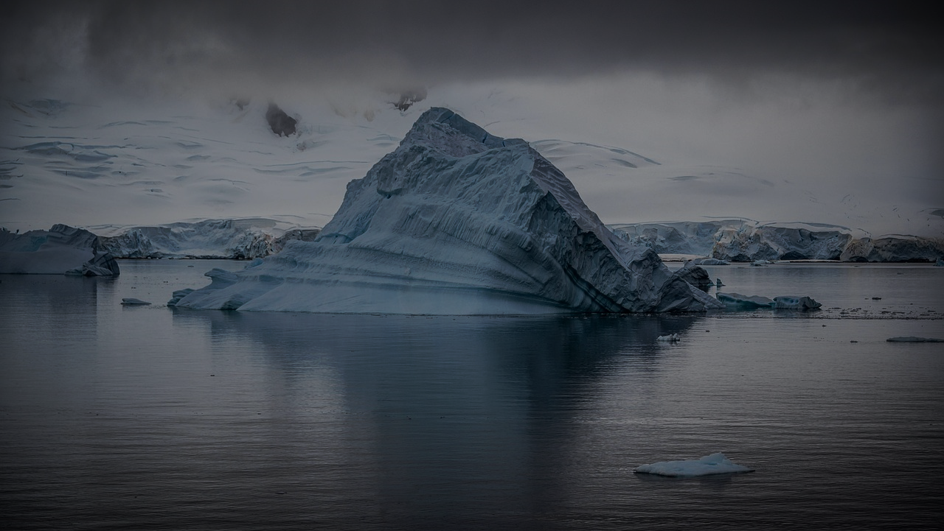
Image by Andrea Spallanzani from Pixabay
Trije stebri Obzorja Evropa
Horizontalna konfiguracija (WIDENING, ERA)
Sinergije
Odprta znanost
Družbene inovacije
Skrite plasti
Enakost spolov
Lump-sums
Etika, integriteta
Evropska partnerstva
Misije
Mednarodno sodelovanje

Slide 3
Mednarodno sodelovanje

Slide 4
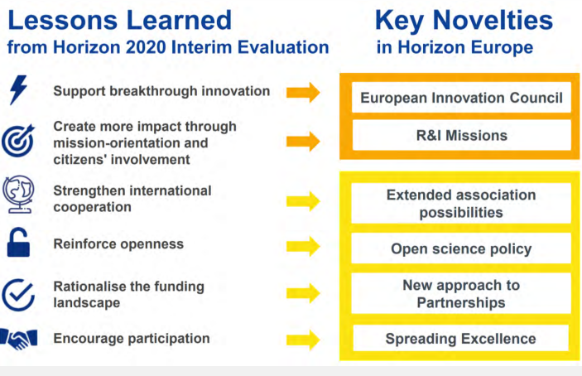

Slide 5
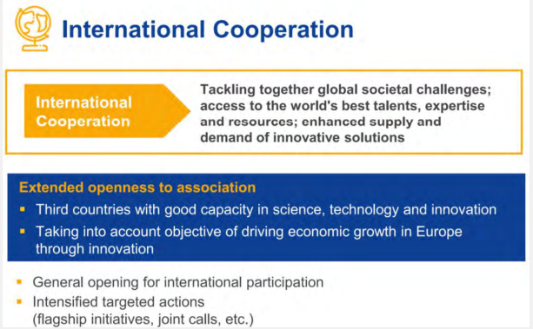

Slide 6
UPRAVIČENOST DO
SODELOVANJA
(SO)FINANCIRANJA

Slide 7


Obzorje EVROPA
OBZORJE 2020
Pravne osebe iz PD (21 + 3)
lahko sodelujejo pod enakimi
pogoji kot iz DČ (27).
PD = pridruženih držav

Slide 8






27 DČ
21 + 3 PD
Druge tretje države (ne-PD in ne-DČ)

Slide 9
Udeleženci iz ne-PD in ki niso članice EU, lahko sodelujejo v dejavnostih HEU
Samodejno upravičene do financiranja – t.i. države z nizkimi do srednje visokimi prihodki (LMICs)
Države, ki niso samodejno upravičene do financiranja – imajo pa razvite nacionalne komplementarne mehanizme
Druge tretje države (ne-PD in ne-DČ)

Slide 10
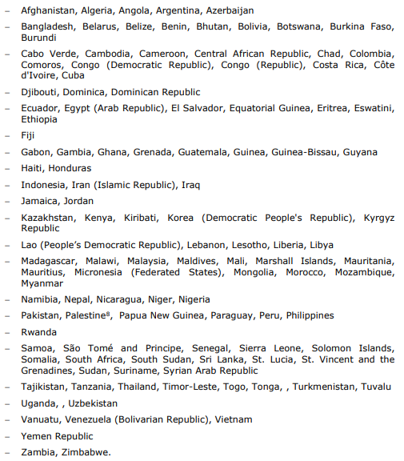


Samodejno upravičene do financiranja - države z nizkimi do srednje visokimi prihodki (LMICs)
(~ 110 tretjih držav)
Države, ki niso samodejno upravičene do financiranja – razviti komplementarni mehanizmi
(11 tretjih držav)

Slide 11
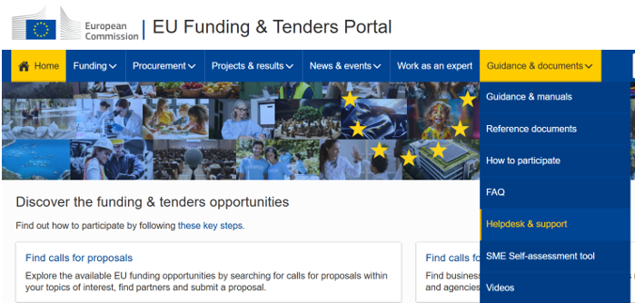
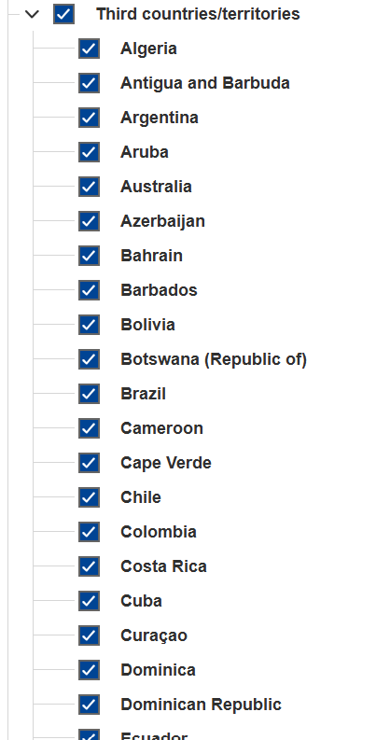
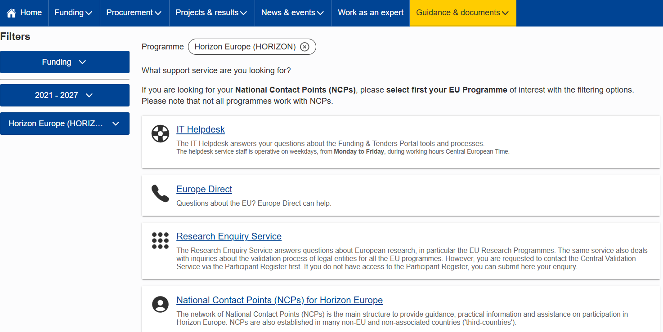
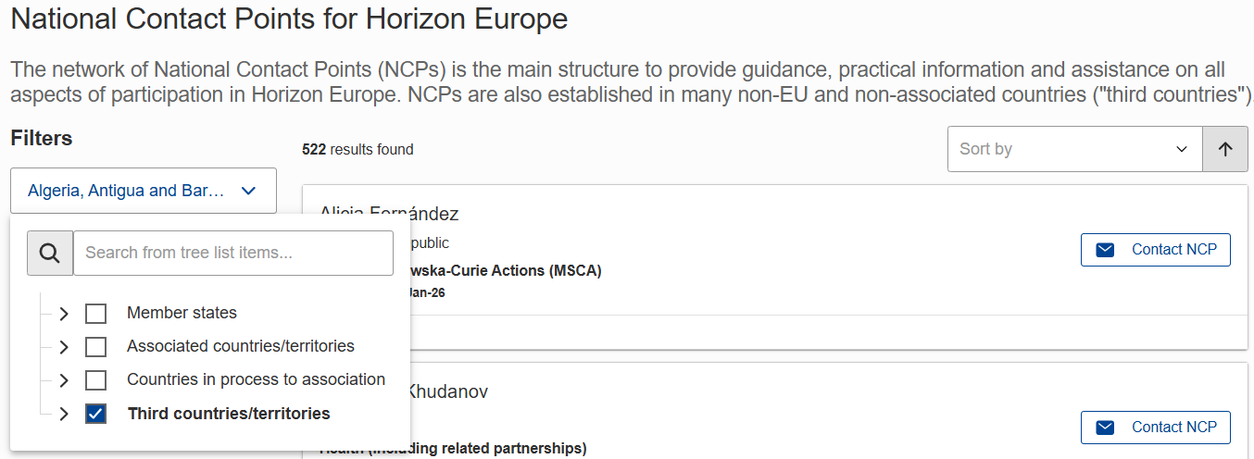

Države, ki niso samodejno upravičene do financiranja – razviti komplementarni mehanizmi
(11 tretjih držav)
Madžarska

Slide 12
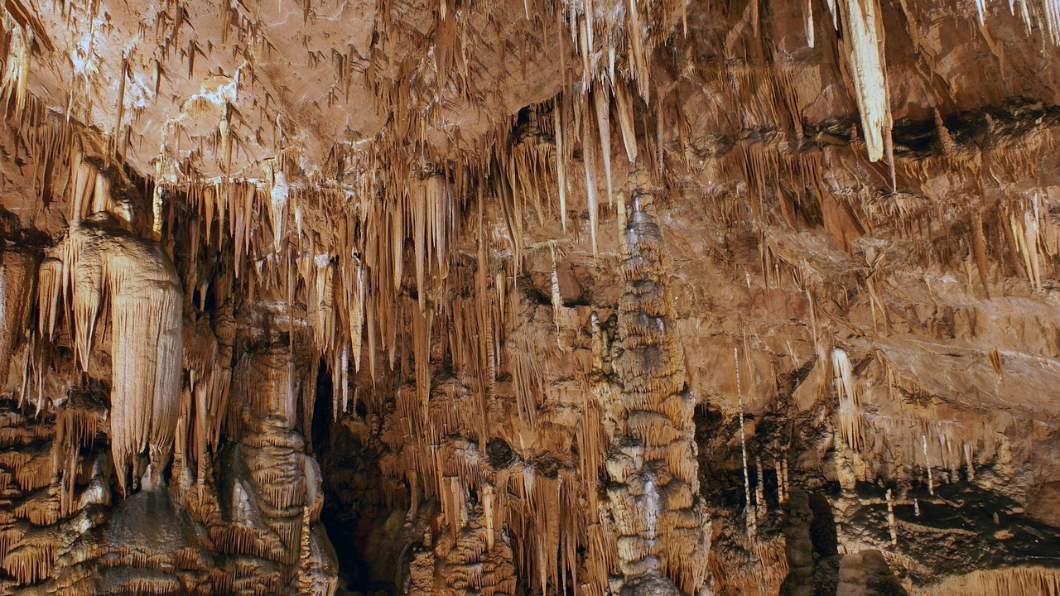
Image by KracoBoren from Pixabay
mednarodno sodelovanje

Slide 13
Politični in strateški okvir
Politični okvir - Uredba HEU // splošna odprtost za sodelovanje s pridruženimi in nekaterimi tretjimi državami & fokus na skupno reševanje globalnih izzivov
Strateški okvir - Strateški načrt HEU za 2025-2027 določa 32 pričakovanih učinkov, predloge za nova evropska partnerstva, in delitev 10% proračuna za biotsko raznovrstnost. Hkrati določa, da se mednarodno sodelovanje krepi prek vodilnih pobud, skupnih razpisov in partnerstev, z usmeritvijo v globalne izzive in industrijske vrednostne verige.

Slide 14
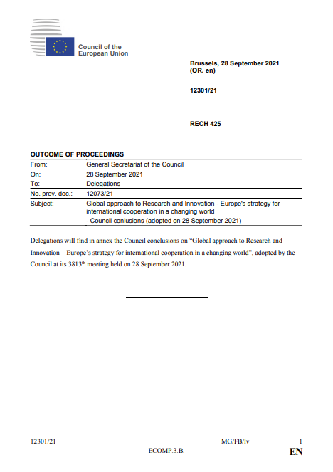
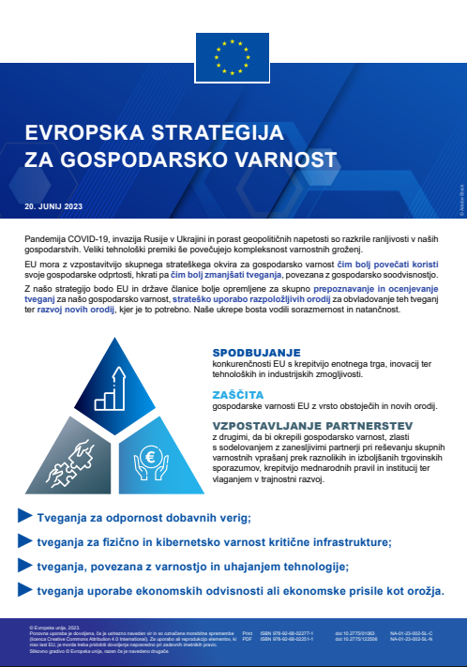
Global approach
Sklepi Sveta o globalnem pristopu
Evropska strategija za gospodarsko varnost

Slide 15
Okvirni instrumenti v praksi
Flagship initiatives (npr. Kitajska)
Bilateralne / multilateralne prioritete (npr. Afrika, LAC)
Sodelovanje prek partnerstev in misij
Pridružitveni sporazum
Primeri:
Calls z »expected participation of international partners«
mednarodni partner de facto nujen, čeprav ne formalen pogoj

Slide 16
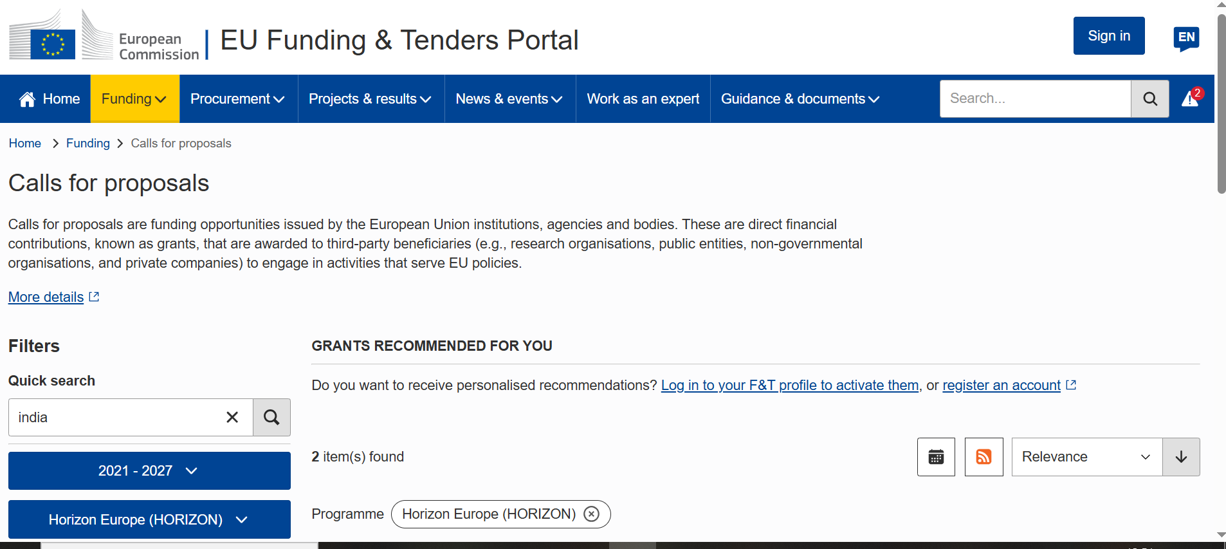
V praksi

Slide 17
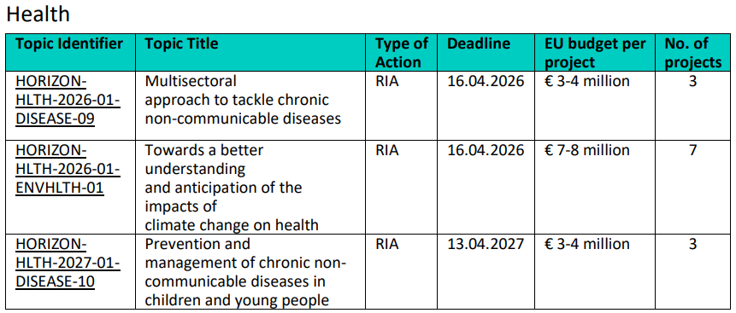
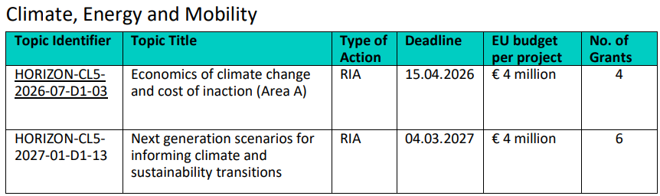
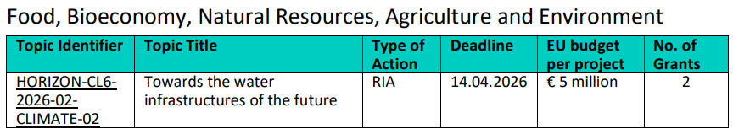
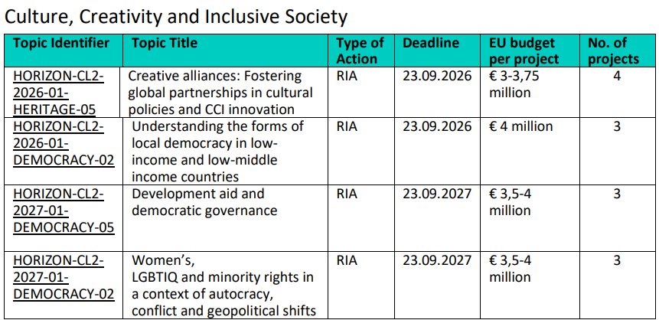
Sodelovanje z LMICs

Slide 18
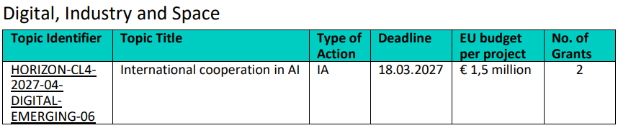
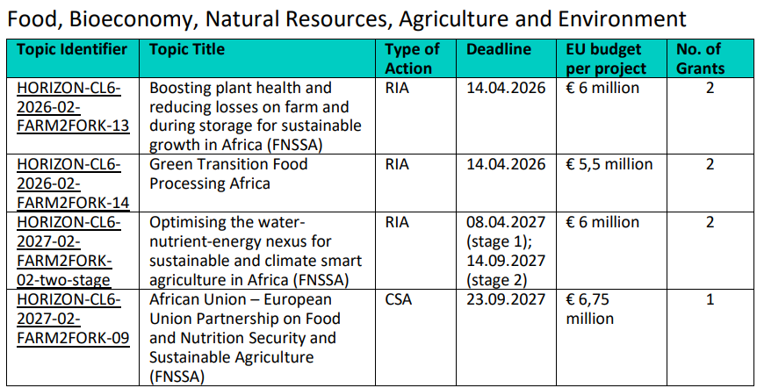
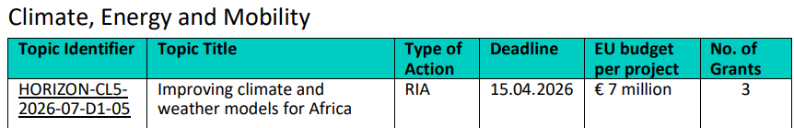
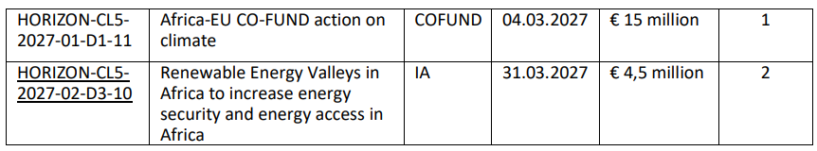
Sodelovanje z Afriko

Slide 19
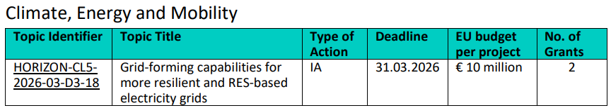
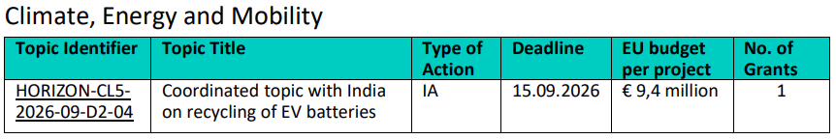
Sodelovanje z LAC
Sodelovanje z Indijo

Slide 20
Sinergije

Slide 21
Kaj EK dejansko misli s sinergijami?
Sinergije nastanejo, ko so v igri različni procesi, različni mehanizmi financiranja, vendar vsi prispevajo k istemu rezultatu..

Slide 22

Fotografij iz strani www.youngpostclub.com
Obzorje Evropa
sinergije

Slide 23
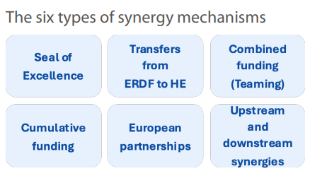
PARADNA
KONJA
SINERGIJ V OBZORJU EVROPA:
Pečat odličnosti
Teaming projekti

Slide 24
ERDF
HORIZON EUROPE
ERDF
ERDF
HORIZON EUROPE

Slide 25
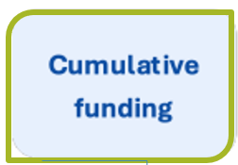
Obzorje Evropa +
Centraliziran program EU | Glavna sinergija s programom HUE
ESRR | Krepitev regionalnih zmogljivosti R&R, ki se vključujejo v HEU
Digitalna Evropa | Vzpostavitev digitalnih infrastruktur za uporabo rezultatov HEU
Erasmus+ | Razvoj znanj in mobilnosti kot podpora razisk. usposabljanju
InvestEU | Skaliranje in financiranje inovacij, razvitih v HEU
EU4Health | Prenos zdravstvenih raziskav v prakso zdravstvenih sistemov
LIFE | Uvajanje podnebnih rešitev, preverjenih z raziskavami HEU
CEF | Uporaba razisk. rezultatov HEU pri uvajanju infrastrukture

Slide 26
usklajevanje porabe sredstev (spending strategies) s prioritetami politik EU v projektnih predlogih

Slide 27

35 % za podnebne ukrepe
10 % za biodiverziteto
13 mrd € za raziskave na področju digitalnih tehnologij

Slide 28
Horizontalni razpisi

Slide 29

Fotografija iz strani www.olivemagazin.com
2027: Biodiversity
2026, 2027: AI
2026, 2027: Clean Industrial Deal

Slide 30
R&I v podporo Čistemu industrijskemu dogovoru
Umetna inteligenca v znanosti
Spodbujanje interdisciplinarnih prebojev na stičišču UI in znanstvenega odkrivanja.
Tematska področja:
tematske mreže odličnosti za UI v znanosti na področju zn. o materialih, kmetijstva in onesnaževanja okolja
razvoj avtomatiziranih lab. za UI v znanosti, za področja zn. o materialih in raziskavah hrane
vzpostavitev doc. mreže za nove generacije raziskovalcev na področju znanstvenih metod, ki temeljijo na UI
Podpreti razvoj nove generacije demonstratorjev na področju čistih tehnologij in razogljičenja industrije, ki združujejo tehnološko odličnost in pripravljenost za trg, z namenom pospešitve njihovega uvajanja na trg.
Tematski področji:
Čiste tehnologije za podnebje
Razogljičenje energetsko intenzivnih industrij.

Slide 31
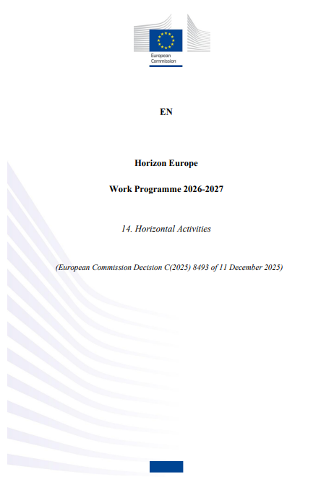
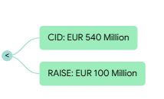

Slide 32
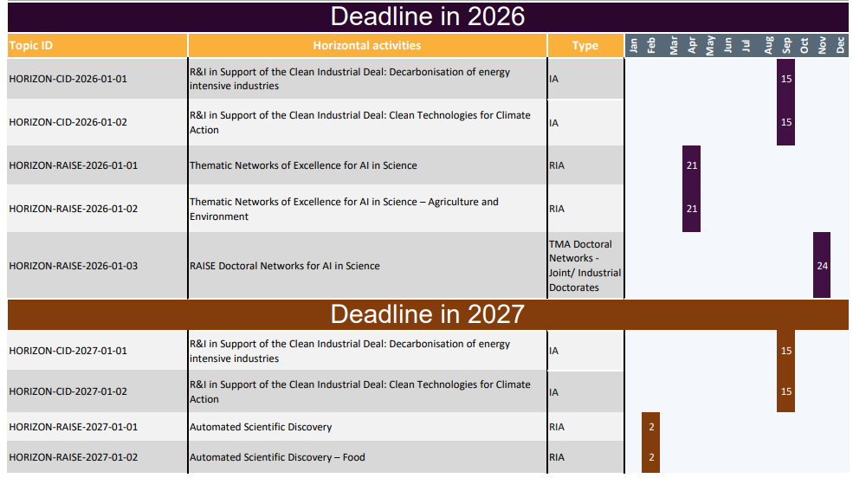

Slide 33
ZAKLJUČEK

Slide 34

Image by Andrea Spallanzani from Pixabay
Sinergije
Odprta znanost
Družbene inovacije
Skrite plasti
Enakost spolov
Lump-sums
Etika, integriteta
Evropska partnerstva
Misije
Mednarodno sodelovanje

Slide 35
Obzorje Evropa je ekosistem, ne katalog razpisov.
Mednarodno sodelovanje in sinergije so strateški vzvodi, ne administrativna obveznost.
Horizontalni razpisi so najhitrejša pot do sistemskega učinka.

Slide 36

petra.zagar@gov.si

